Slide 1
第1章 离散时间信号与系统
1.1离散时间信号
1.2离散时间信号的傅里叶变换与z变换
1.3离散时间系统
1.4系统的频率响应及其系统函数
1.5本章小结

Slide 2
1.3 离散时间系统
1.3.1 线性系统(linear system)
1.3.2 时不变(time-invariant)系统
1.3.3 线性时不变(linear time-invariant, LTI)
系统
1.3.4 稳定系统(stable system)和因果系统
(causal system)
1.3.5 系统的差分方程描述

Slide 3
1.3 离散时间系统
离散时间系统：
算子 表示变换，对 加上种种约束条件，就可以定义出各类离散时间系统。
离散时间系统中最重要、最常用的是“线性、时不变系统”。

Slide 4
1.3.1 线性系统(linear system)
线性系统满足叠加原理：
T[ax₁(n)+bx₂(n)]=aT[x₁(n)]+bT[x₂(n)] =ay₁(n)+by₂(n)
（对任意常数a, b以及所有可能的x₁(n)、x₂(n) 都成立）
★
图1.8 线性系统

Slide 5
1.3.1 线性系统(linear system)
例1.6 判断 是否为线性系统。
解：
非线性系统

Slide 6
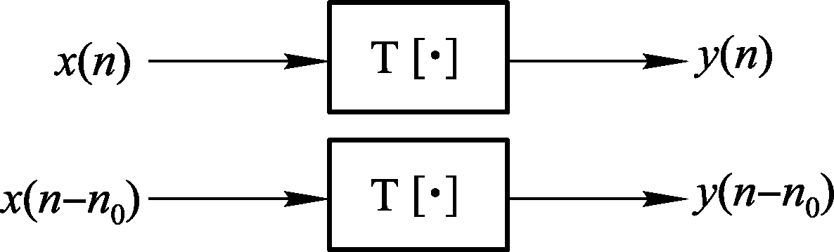
1.3.2 时不变(time-invariant)系统
时不变系统：系统的参数不随时间而变化。
则
★
x(n)先延时再通过系统等效于先通过系统再延时。

Slide 7
1.3.2 时不变(time-invariant)系统
例1.7 判断 是否
为时不变系统。
解：
时不变系统

Slide 8
习题1.11
下列系统中， y(n)表示输出， x(n)表示输入，试确定系统是否是线性系统？是否是时不变系统？
(5)
解：
线性系统

Slide 9
(5)
时变系统

Slide 10
系统类型判断的直观方法总结
线性系统判别：
表征系统的等式中不能出现非线性运算。
只能出现输入x(n)和输出y(n)本身、及其它们的移序项x(n-n0)和y(n-n0) ，这些均属于线性运算。否则系统为非线性系统。
时不变系统判别：
输入x(n)和输出y(n)的系数中不能包含n的函数；
表达式中还不能出现x(an)和y(an)项，其中a为不为0和1的常数。

Slide 11
1.3.3 线性时不变 (linear time-invariant, LTI)系统
线性时不变 (linear time-invariant, LTI)系统
——同时满足线性和时不变性。
线性时不变系统可以完全由单位脉冲响应表示。
单位脉冲响应h(n)是输入为单位脉冲序列 时的
系统输出。

Slide 12
1.3.3 线性时不变(LTI)系统
任意序列
x(k): 线性组合系数
基本序列
（线性）
（时不变性）
离散卷积，线性卷积
完全代表系统特性

Slide 13
1.3.3 线性时不变(LTI)系统
★
线性时不变离散时间系统的输出序列等于输入序列和系统单位脉冲响应的线性卷积。
线性时不变系统

Slide 14
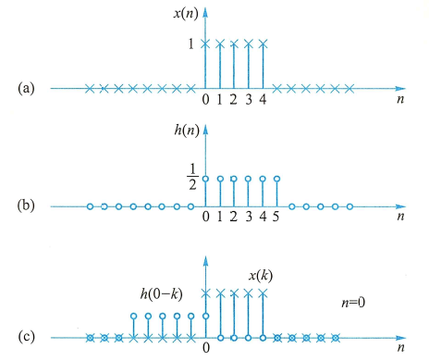
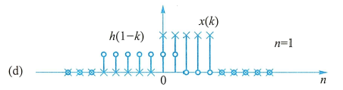
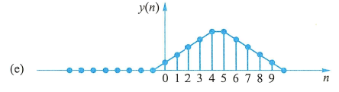
离散卷积运算:
翻转、移位、相乘、相加
图1.11 离散卷积

Slide 15
1.3.3 线性时不变(LTI)系统
★
例
解：

Slide 16
1.3.3 线性时不变(LTI)系统
另一种方法

Slide 17
1.3.3 线性时不变(LTI)系统
★
单位脉冲响应分别为h₁(n)和h₂(n)的两个线性时不变系统相级联，其等效系统的h(n)= 。

Slide 18
1.3.3 线性时不变(LTI)系统
★
单位脉冲响应分别为h₁(n)和h₂(n)的两个线性时不变系统相并联，其等效系统的h(n)= 。

Slide 19
1.3.4 稳定系统和因果系统
★
稳定系统(stable system)：
只要输入序列是有界的，其输出必定是有界的，
这样的系统称为稳定系统。
只要输入满足
则
★
线性时不变系统是稳定系统的充要条件是
其单位脉冲响应绝对可和，即

Slide 20
1.3.4 稳定系统和因果系统
证明：充分条件
输入有界
如果
则
即输出y(n)有界，系统稳定

Slide 21
1.3.4 稳定系统和因果系统
★
因果系统 (causal system)：系统的输出y(n)只取决于当前以及过去的输入，即x(n)，x(n-1)，x(n-2)等。
非因果系统：系统的输出y(n)还取决于未来的输入，如x(n+1)，x(n+2)等。
★
线性时不变系统是因果系统的充要条件是

Slide 22
1.3.4 稳定系统和因果系统
线性时不变系统
如果
即h(n)是因果序列，
计算y(n)就不会有x(n+1)， x(n+2)等，就满足系统因果性定义。

Slide 23
1.3.4 稳定系统和因果系统
例
判断LTI系统的因果性与稳定性。
系统的单位脉冲响应为
解：
当 时，
因果系统
稳定系统

Slide 24
1.3.4 稳定系统和因果系统
例
判断LTI系统的因果性与稳定性。
系统的单位脉冲响应为
解：
当 时，
非因果系统
系统不稳定

Slide 25
1.3.5 系统的差分方程描述
有限维LTI离散时间系统: 用线性常系数差分方程
来反映其输入输出序列之间的运算关系。
N阶线性常系数差分方程的一般形式：
其中, 、 都是常数。
同一差分方程，只有附加必要的制约条件，才能
唯一地确定一个系统的输入输出关系。

Slide 26
1.3.5 系统的差分方程描述
例，一阶差分方程
可根据该差分方程引出不同的单位脉冲响应
令
(1)假设n<0时 y(n)=0，
递推关系式
则
因果系统

Slide 27
1.3.5 系统的差分方程描述
(2)假设n>0时 y(n)=0，
改写成
则
非因果系统

Slide 28

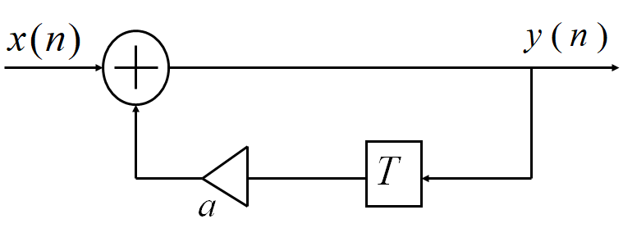
1.3.5 系统的差分方程描述
根据差分方程可得到系统的运算结构；
差分方程中三种基本运算：①加法，②乘法,③延迟。
T
例：
6.1 数字滤波器的结构
会详细讨论

Slide 29
1.4 系统的频率响应及其系统函数
1.4.1 系统的频率响应
1.4.2 系统函数
1.4.3 系统函数与差分方程的关系
1.4.4 系统函数的零点与极点
1.4.5 最小相位系统和全通系统
1.4.6 FIR 系统和IIR系统

Slide 30
1.4.1 系统的频率响应
线性时不变系统
★
称为系统的频率响应，是单位脉冲响应的DTFT

Slide 31
1.4.1 系统的频率响应
是 的周期函数，周期为2π
幅度
相位
如果h(n)是实序列，则
共轭偶对称
幅度偶对称
相位奇对称

Slide 32
1.4.1 系统的频率响应
（补充）
线性时不变系统
若输入
输出
系统对输入 所产生的输出序列y(n)依然是具有
相同频率的复指数序列，只是乘了一个复数常数

Slide 33
1.4.1 系统的频率响应
线性时不变系统
输入
输出

Slide 34
1.4.1 系统的频率响应
线性时不变系统

Slide 35
1.4.2 系统函数
线性时不变系统
★
称为系统函数，是单位脉冲响应的z变换
如果H(z)的收敛域包含单位圆，

Slide 36
1.4.3 系统函数与差分方程的关系
考虑一个N阶线性常系数差分方程
两边取z变换：
得到
(1.48)

Slide 37
1.4.4 系统函数的零点与极点
式中 、 是H(z)在z平面上的零点和极点， A为比例常数。
除了比例常数A以外，整个系统函数可以由它的全部零、极点来唯一确定。

Slide 38
1.4.4 系统函数的零点与极点
★
LTI系统的因果性、稳定性条件
LTI系统 | 时域条件 | z域条件 H(z)的收敛域
因果 |  | ROC包含
稳定 |  | ROC包含单位圆
因果稳定的LTI系统，所有极点均在单位圆内部。

Slide 39
因果稳定系统：
★ 即 Rx- <|Z|≤∞ 且 Rx- <1
因果稳定系统H(z)的全部极点必在单位圆以内。

Slide 40
1.4.4 系统函数的零点与极点
例
已知线性时不变系统的系统函数
求系统的零点和极点；
求该系统可能的三种单位脉冲响应h(n)，并判断每种情况下系统的因果性和稳定性；
为了使系统能正常工作，应该选择(2)中哪种系统？求系统的频率响应在频率 和 处的值。
写出差分方程。

Slide 41
解：
(1)
零点
极点
(2)

Slide 42
1) 收敛域为
因果、稳定系统
2) 收敛域为
非因果、不稳定系统
3) 收敛域为
非因果、不稳定系统
(3)
选因果、稳定系统，收敛域为

Slide 43
(4)
差分方程

Slide 44
1.4.4 系统函数的零点与极点
差分方程
单位脉冲响应
z变换对
DTFT变换对
系统函数
频率响应
稳定系统
ROC包含单位圆

Slide 45
1.4.4 系统函数的零点与极点
用极点和零点表示系统函数的优点之一是，它
提供了一种有效的求系统频率响应的几何方法。
一稳定系统的系统函数
系统的频率响应为:

Slide 46
1.4.4 系统函数的零点与极点
在z平面上,
可用由零点c_{i}指向单位圆上e ^{jω}点
的向量 来表示，同样，
可用由极点d_{i}指向
e ^{jω}的向量 表示
jIm[z]
x
-1
1
Re[z]
x

Slide 47
1.4.4 系统函数的零点与极点
jIm[z]
当e ^{jω} 点在极点d_{i}附近时，频响可能出现峰值，且极点 d_{i} 越靠近单位圆，峰值越尖锐，当 d_{i} 处在单位圆上时，频响将出现∞。
当e ^{jω}点在零点c_{i}附近时 ，频响出现谷点，且零点越接近单位圆，谷点越接近零，零点处于单位圆上时，谷点为零。
x
-1
1
Re[z]
x

Slide 48
例1.11 求一阶因果稳定系统 的频率响应特性。
1.4.4 系统函数的零点与极点
系统稳定
解：
当 时
jIm[z]
x
0
a
Re[z]

Slide 49
1.4.4 系统函数的零点与极点
例1.12
有限长单位脉冲响应
其中 ，求其频率响应特性。
解：
分析零点：
极点:
(M-1阶)
(零极点相抵消)
零点：
极点:
(M-1阶)

Slide 50
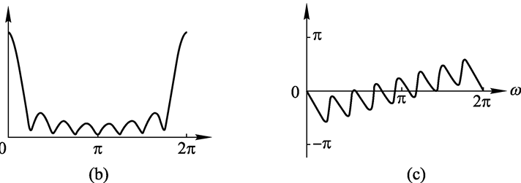
1.4.4 系统函数的零点与极点
零极点分布图

Slide 51
1.4.5 最小相位系统和全通系统
因果稳定的LTI系统，其极点全部在单位圆内。
当系统的全部零点也都在单位圆内，称为最小
相位系统。
全通系统
系统的幅频特性满足

Slide 52
1.4.6 FIR 系统和IIR系统
FIR(finite impulse response )系统:
h(n) 有限长
有限长单位脉冲响应系统
稳定
IIR(infinite impulse response )系统:
h(n) 无限长
无限长单位脉冲响应系统
存在稳定性问题
至少有一个 不为0
有反馈项

Slide 53
1.5 本章小结
离散信号的傅里叶变换(DTFT)
z变换定义、 z变换收敛域、逆z变换、
z变换性质、常用序列z变换
线性时不变系统输入、输出的关系
因果稳定系统
系统函数、系统频响及其几何确定方法

Slide 54
作业题
1.1 试画出正弦序列 的波形，它是不是
一个周期序列？若是，其周期长度是多少？
1.3 试画出如下序列的波形。
(1)
(2)
1.5 求以下序列的z变换、收敛域及零极点分布图。
(2)
(3)
1.8 求以下函数的逆z变换。
(1)

Slide 55
1.11 下列系统中， y(n)表示输出， x(n)表示输入，试确定系统是否是线性系统？是否是时不变系统？
(1)
(4)
1.12 求下面两个序列的线性卷积
不用画卷积过程图
(3)
1.14 确定下列系统的因果性与稳定性
备注：是LTI系统的h(n)
(4)
(5)
(7)
(8)

Slide 56
1.20 一个具有下列系统函数的线性时不变因果系统
(1) 对于什么样的a值范围，系统是稳定的？
(2) 如果 0<a<1，画出零极点分布图，并标出收敛区域。
补充题
一个具有下列系统函数的线性时不变因果系统
画出零极点分布图，指出收敛区域；
求系统的单位脉冲响应h(n)；
写出差分方程；
系统稳定吗？

